Slide 1




Contest Artificial Vision
Gruppo 8
Marco Preziosi, Salvatore Reina, Stefano Saldutti, Bruno Vento

Slide 2
Analisi del dataset
133 mila di immagini
3 milioni di immagini
4400 di immagini

Slide 3
Dataset UTK...Perché?
Pochi campioni
per le classi selezionate

Slide 4
Dataset UTK...Perché?

Slide 5
Dataset completo

Slide 6
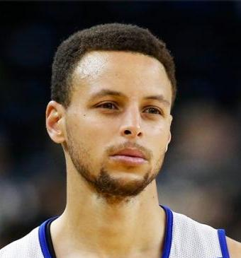
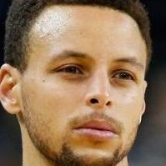
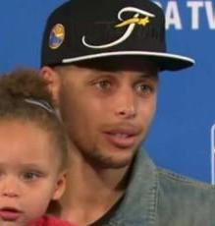
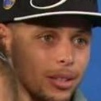
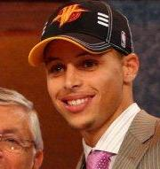

Crop delle immagini e resize a 160x160
Crop delle immagini considerando solo il volto principale

Slide 7


Split e reorganizzazione del dataset
Gruppi di 101 elementi ordinati in ordine crescente in base alla classe
One-hot encoding

Slide 8
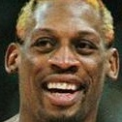
Architettura del modello
Image input (160x160)
0
0
0
.
.
.
1
0
0
MobileNetV2
Dense1
Dense 2
Dense 3
Output: 101 classi

Slide 9
Procedura di addestramento
Training set
Numero epoche: 1000
Early stopping: patience di 20 rispetto la loss sul validation set
Learning rate: 0.001
Politica di riduzione: ReduceOnPlateau
Ottimizzatore: Adam
Batch size: 100
Numero epoche: 1000
Early stopping: patience di 20 rispetto la loss sul validation set
Learning rate: 0.001
Politica di riduzione: ReduceOnPlateau
Ottimizzatore: Adam
Batch size: 100
Indice casuale
100-esimo elemento
Shuffle
Data augmentation
(1 ogni 4 samples in media)

Slide 10
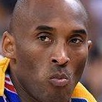
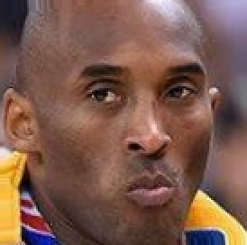
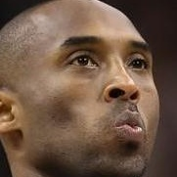
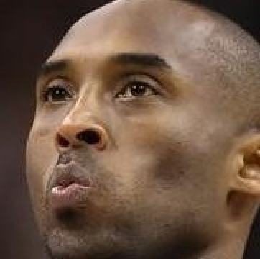
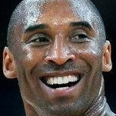
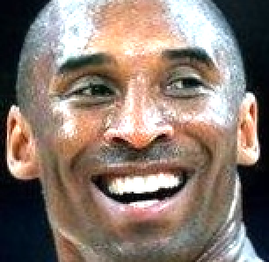
Data augmentation in real time
«rotation»
«horizontal_flip»
«brightness_change»

Slide 11
Risultati Sperimentali

Slide 12
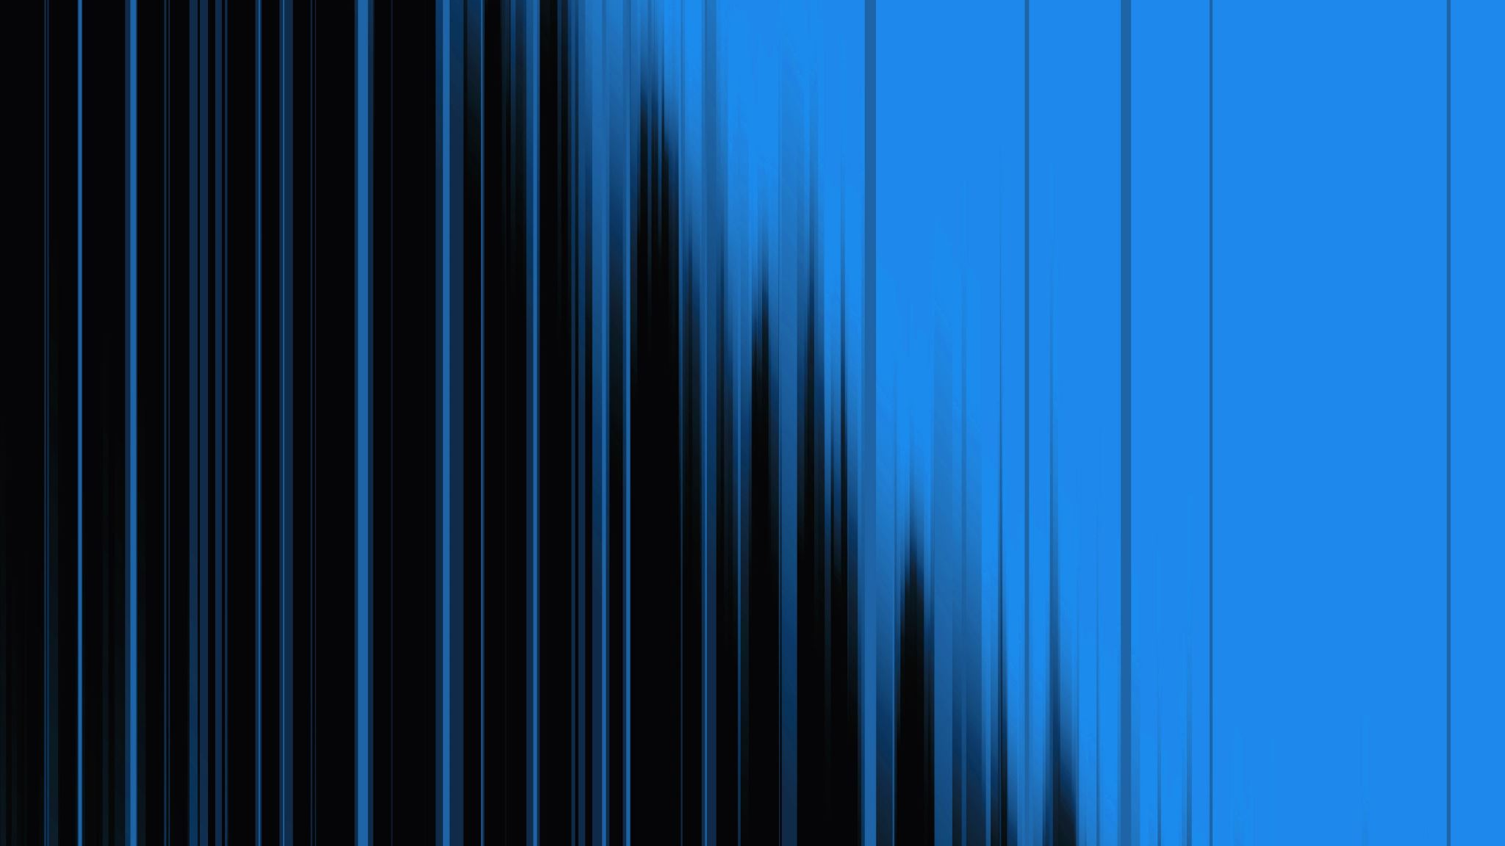
Grazie per l’attenzione

